Slide 1
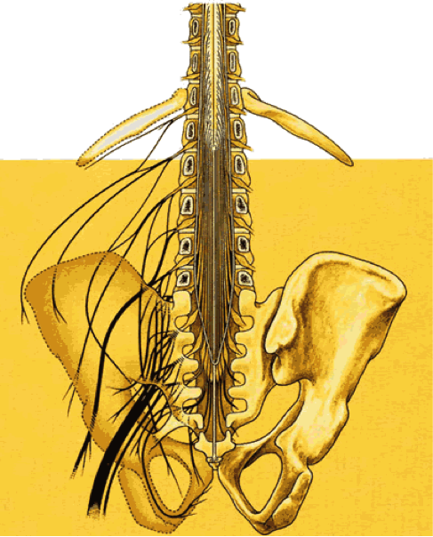
Периферичні соматичні нерви
Тема: Поперекове, крижове і куприкове спинномозкові сплетення

Slide 2
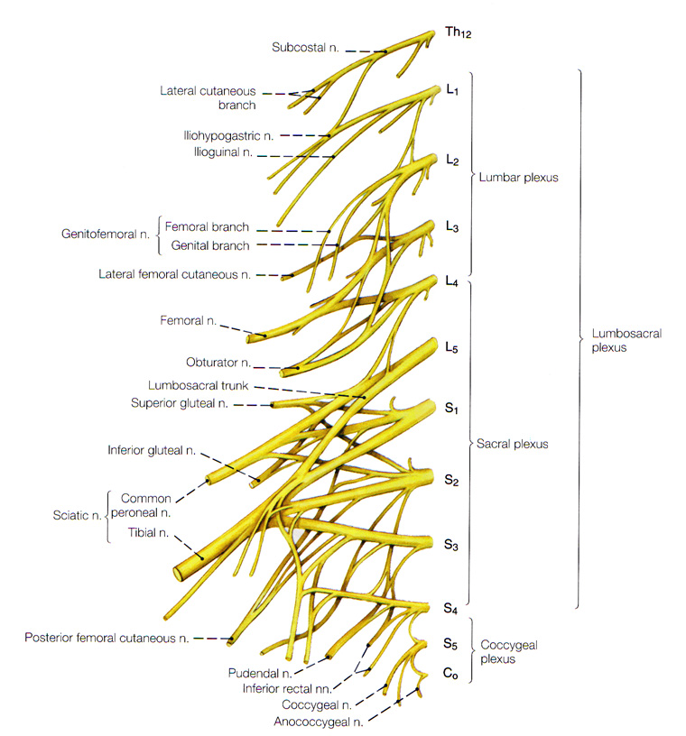
Схема утворення попереково-крижового сплетення

Slide 3
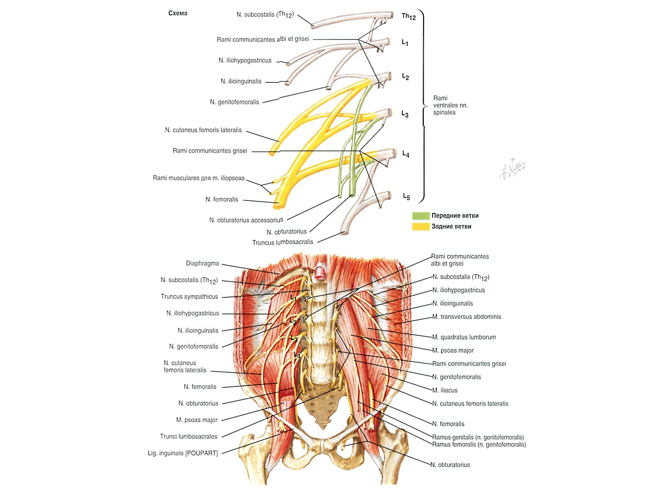
Поперекове сплетення (plexus lumbalis) Утворене:
частиною волокон передньої гілки дванадцятого грудного нерва;
передніми гілками трьох верхніх поперекових нервів;
волокнами верхньої половини
передньої гілки четвертого
поперекового нерва.
Поперекове та крижове сплетення зв’язані між собою анастомозами, які утворюють truncus lumbosacralis, тому їх часто об’єднують терміном попереково-крижове сплетення (plexus lumbosacralis).
Поперекове сплетення розташоване попереду поперечних відростків поперекових хребців і квадратного м’яза попереку, позаду та у товщі m. psoas major.

Slide 4
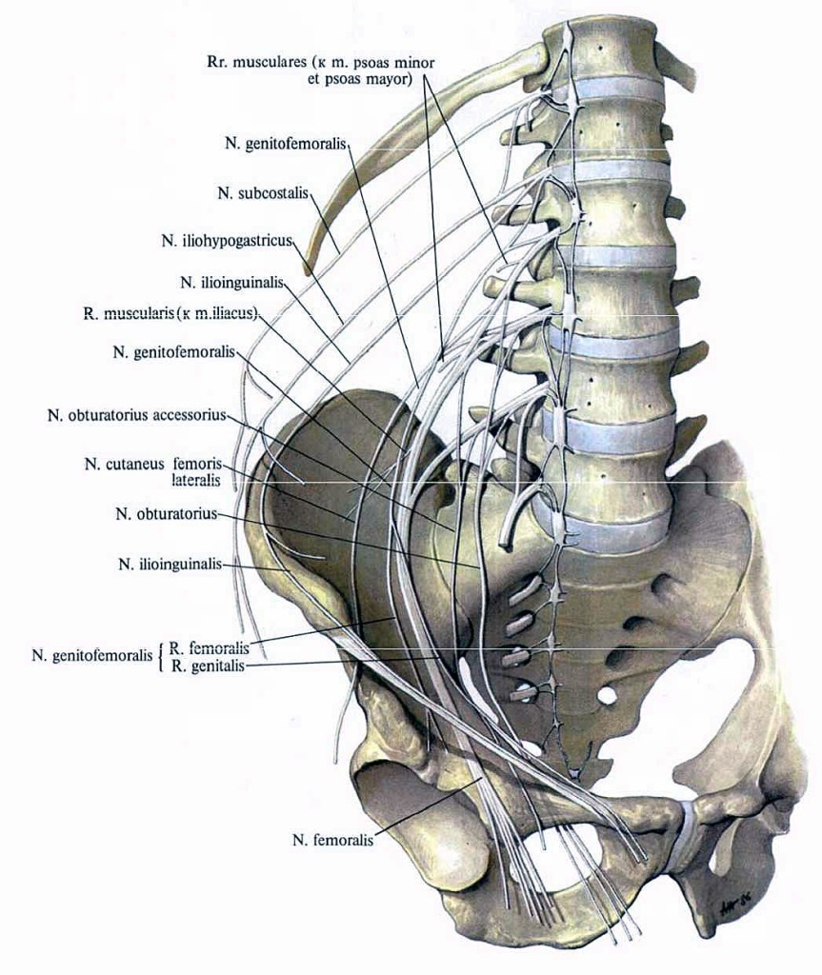
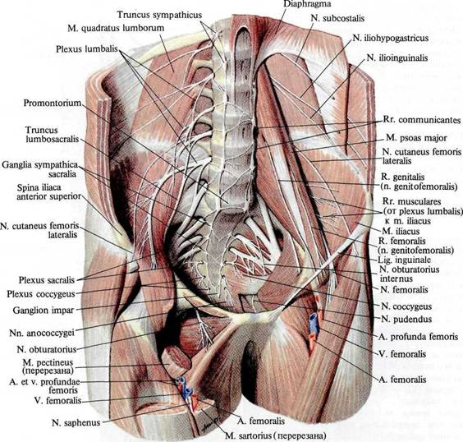
Короткі м’язові гілки (rr. musculares)
Іннервують:
mm. psoas major et minor,
m. quadratus lumborum,
mm. intertransversarii laterales lumborum.

Slide 5
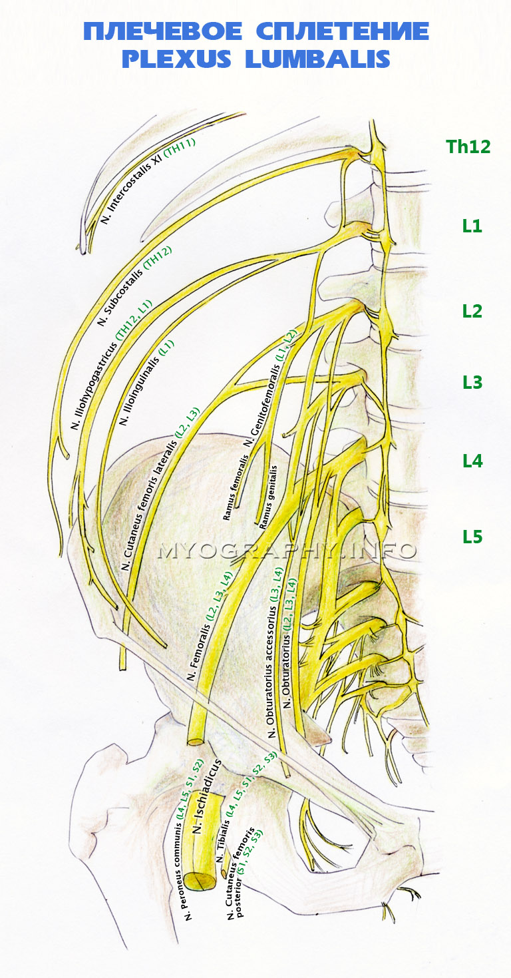
Довгі гілки:
Клубово-підчеревний нерв (n. iliohypogastricus)
Клубово-пахвинний нерв (n. ilioinguinalis)
Статево-стегновий нерв (n. genitofemoralis)
Бічний шкірний нерв стегна (n. cutaneus femoris lateralis)
Стегновий нерв (n. femoralis)
Затульний нерв (n. obturatorius)
Додатковий затульний нерв (n. obturatorius accessorius)

Slide 6
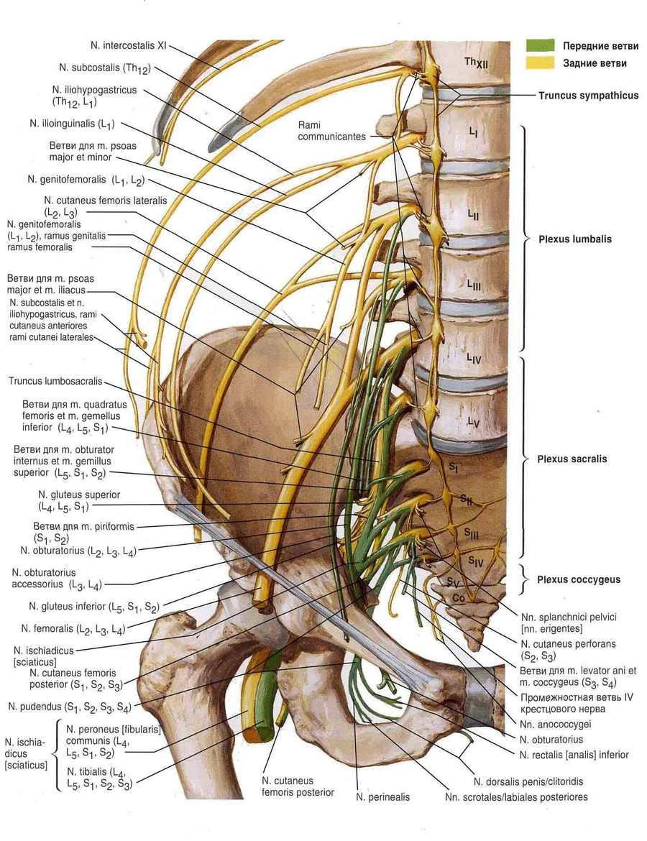
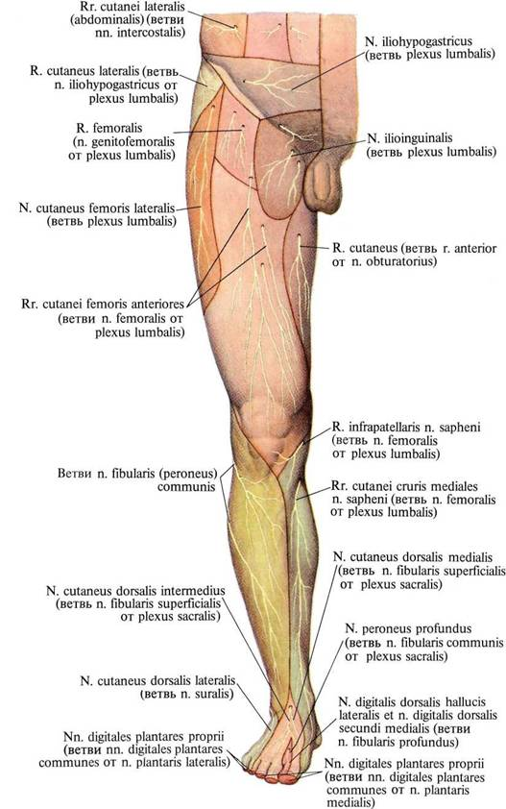
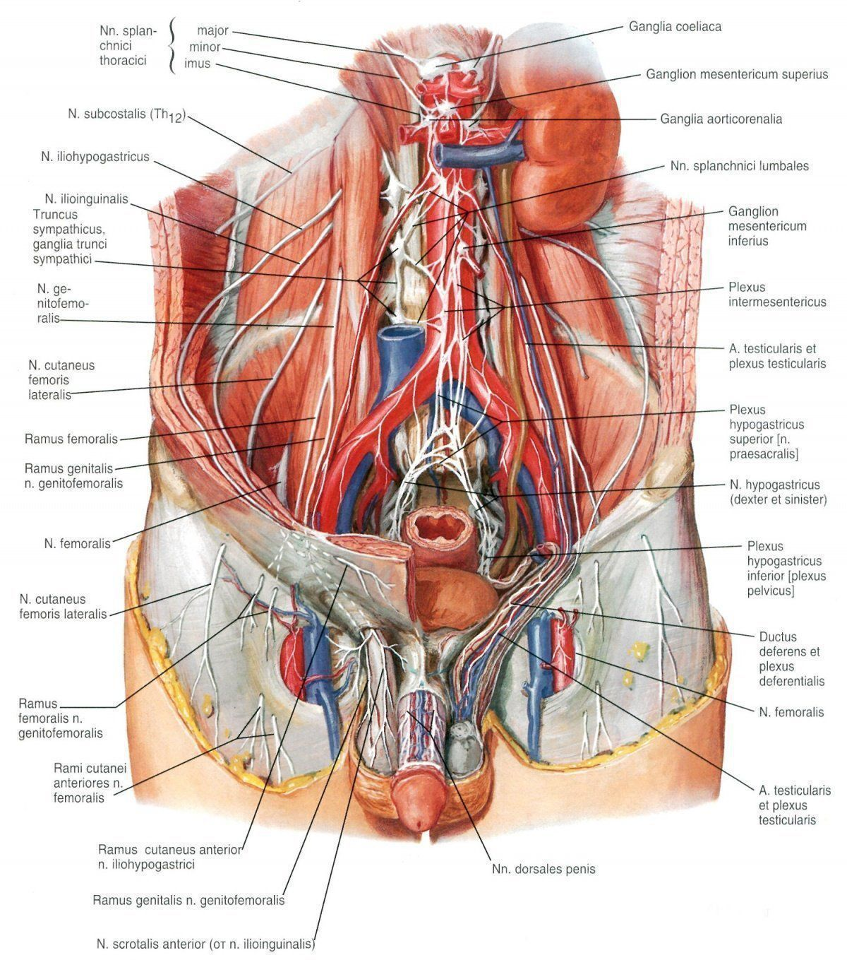
Клубово-підчеревний нерв (n. iliohypogastricus) походить із Тh12-L1, виходить з-під бічного краю m. psoas major, йде паралельно до n. subcostalis вниз і латерально по передній поверхні m. quadratus lumborum, пронизує m. transversus abdominis і йде між ним та
m. obliquus abdominis internus до m. rectus abdominis.
М'язові гілки (rr. musculares)
Іннервують: широкі м’язи живота
Шкірні гілки:
Бічна шкірна гілка (r. cutaneus lateralis) - іннервує шкіру над m. gluteus medius et m. tensor fasciae latae;
Передня шкірна гілка (r. cutaneus anterior) - іннервує шкіру hypogastrium.

Slide 7
Клубово-пахвинний нерв (n. ilioinguinalis) походить з L1, виходить з-під бічного краю m. psoas major нижче n. Iliohypogastricus, йде паралельно до цього нерва і заходить у пахвинний канал.
У пахвинному каналі нерв розміщується над сім’яним канатиком (у чоловіків), або над круглою зв’язкою матки (у жінок) і виходить через поверхневе пахвинне кільце до шкіри внутрішньої поверхні стегна.
М'язові гілки (rr. musculares)
Іннервують: бічні м’язи живота
Шкірні гілки:
Передні губні нерви (nn. labiales anteriores) - до шкіри великих соромітних губ та лобка у жінок;
Передні калиткові нерви (nn. scrotales anteriores) - до шкіри кореня статевого члена і калитки у чоловіків .

Slide 8
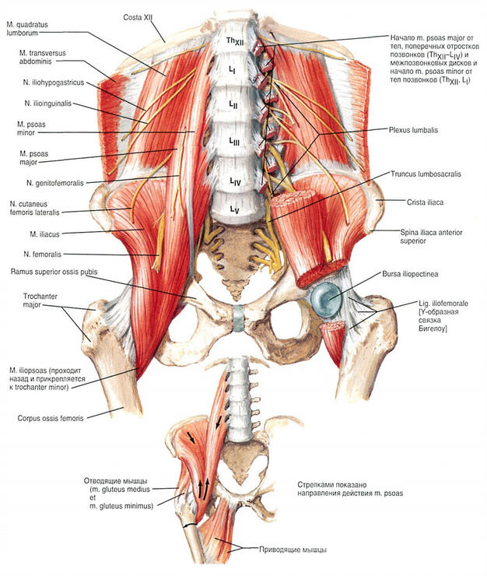
Статево-стегновий нерв (n. genitofemoralis) походить з L1-L2, пронизує m. psoas major i, спускаючись по його передній поверхні, поділяється на статеву та стегнову гілки.
Статева гілка (r. genitalis) входить у паховий канал через його задню стінку або через глибоке пахове кільце, супроводжує сім’яний канатик (у чоловіків) або круглу маткову зв’язку (у жінок). Статева гілка виходить з каналу через поверхневе пахове кільце та іннервує: у чоловіків – шкіру калитки та m. cremaster; у жінок – lig. teres uteri та шкіру великих соромітних губ.

Slide 9
Стегнова гілка (r. femoralis) проходить на стегно через судинну лакуну збоку від стегнової артерії, пронизує решітчасту фасцію та іннервує шкіру верхньоприсередньої поверхні стегна під паховою зв’язкою.

Slide 10
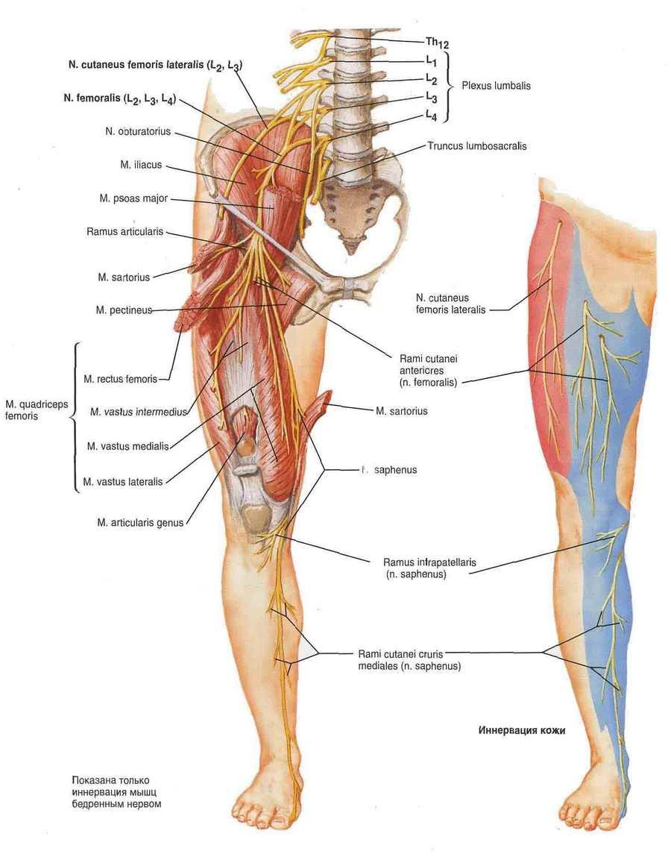
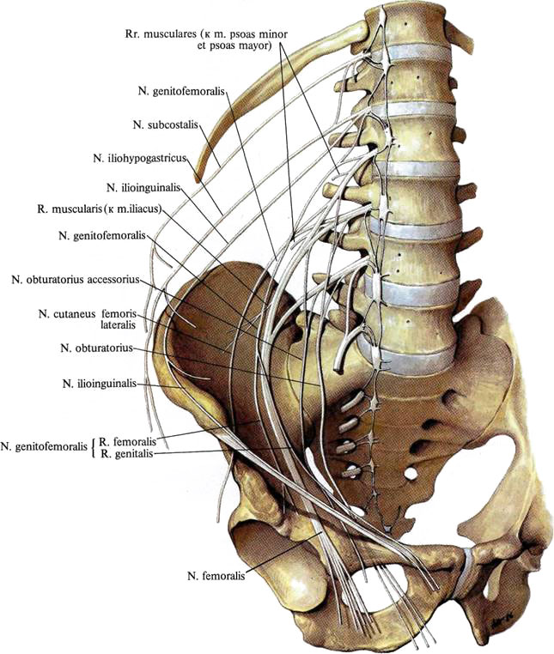
Бічний шкірний нерв стегна
(n. cutaneus femoris lateralis) походить з L2-L3, вийшовши з-під бічного краю m. psoas major, перетинає m. iliacus і проходить під пахвовою зв’язкою (lig. inguinale) на стегно медіальніше spina iliaca anterior superior. Нижче пахвинної зв’язки він розгалужується на 2-3 гілки.
Іннервує шкіру бічної поверхні стегна до коліна.

Slide 11
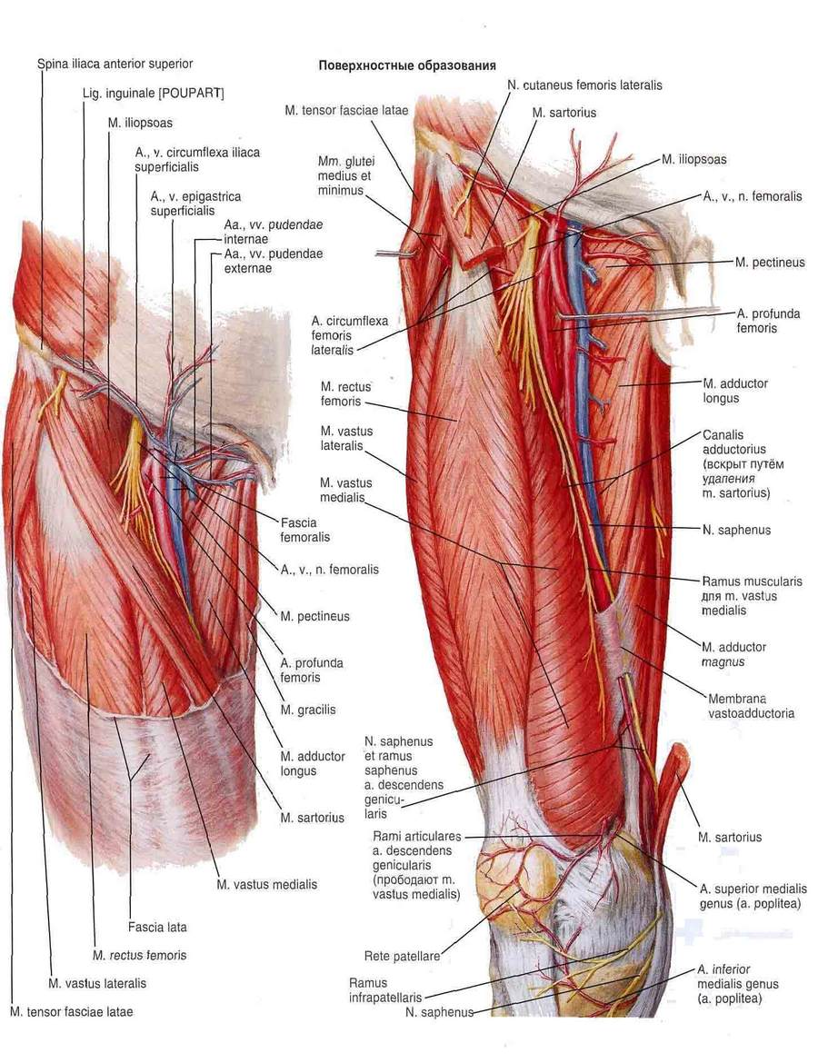
Стегновий нерв (n. femoralis)
є найтовстішим з нервів поперекового сплетення, походить з L2-L4, виходить з-під бічного краю m. psoas major. З порожнини таза виходить через м’язову затоку. На передній поверхні стегна n. femoralis йде вниз у межах стегнового трикутника збоку від стегнових судин і заходить у привідний канал під назвою підшкірного нерва.
М'язові гілки (rr. musculares) Іннервують:
m. pectineus;
m. Sartorius;
m. quadriceps femoris
Шкірні гілки (rr. cutaneі femoris anteriores):
Іннервують: шкіру передньої поверхні стегна

Slide 12
Підшкірний нерв (n. saphenus) є найдовшою чутливою гілкою і безпосереднім продовженням стегнового нерва.
Підшкірний нерв супроводжує стегнову артерію в sulcus femoralis anterior і в привідному каналі, виходить через передній отвір цього каналу разом з низхідною артерією коліна, пронизує широку фасцію стегна і в супроводі великої підшкірної вени спускається по гомілці до присереднього краю стопи. Підшкірний нерв віддає піднаколінкову гілку (r. infrapatellaris) – іннервує шкіру нижче patella, та присередні шкірні гілки гомілки (rr. cutanei cruris mediales) – іннервують шкіру присередньої поверхні гомілки та присереднього краю стопи до великого пальця стопи включно.

Slide 13
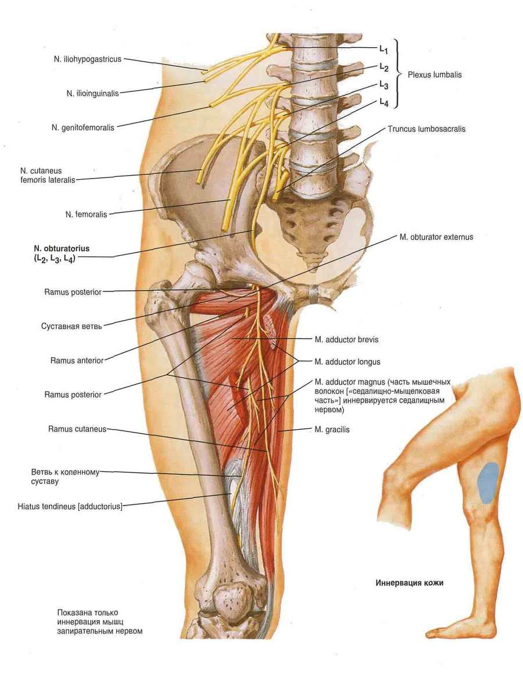
Затульний нерв (n. obturatorius) походить з L2-L4, виходить з-під присереднього краю m. psoas major, спускається у малий таз і по його бічній стінці досягає canalis obturatorius, через який виходить на стегно і розгалужується на кінцеві передню та задню гілки.
Передня гілка (r. anterior) йде вниз між довгим і коротким привідними м’язами, виходить під шкіру між довгим привідним і тонким м’язами та продовжується у шкірну гілку (r. cutaneus), яка іннервує шкіру нижнього відділу присередньої поверхні стегна.
На своєму шляху передня гілка віддає rr. musculares до всіх перелічених м’язів.
Задня гілка (r. posterior) пронизує зовнішній затульний м’яз і віддає суглобову гілку (r. articularis) до кульшового суглоба, далі йде вниз між коротким і великим привідними м’язами і віддає суглобову гілку (r. articularis) до колінного суглоба.

Slide 14
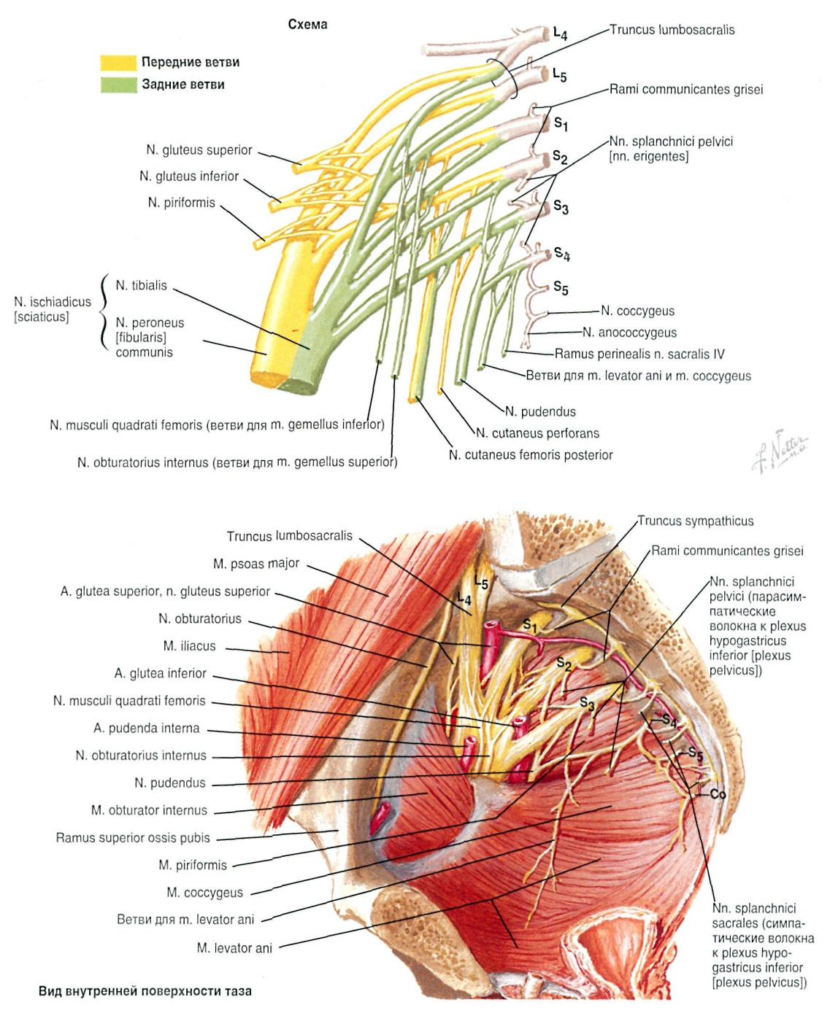
Крижове сплетення (plexus sacralis)
Утворене:
попереково-крижовим стовбуром (truncus lumbosacralis), сформованим передньою гілкою п’ятого поперекового нерва та частиною передньої гілки четвертого поперекового нерва;
передніми гілками всіх крижових нервів.
Перелічені нервові гілки конвергують у напрямі до foramen ischiadicum majus, утворюючи товсту трикутної форми пластинку, основа якої лежить на крижовій кістці, а вершина переходить у сідничний нерв.
Гілки крижового сплетення поділяють на короткі та довгі. Короткі гілки іннервують м’язи та шкіру в ділянці таза, а довгі гілки – м’язи та шкіру вільної нижньої кінцівки.

Slide 15
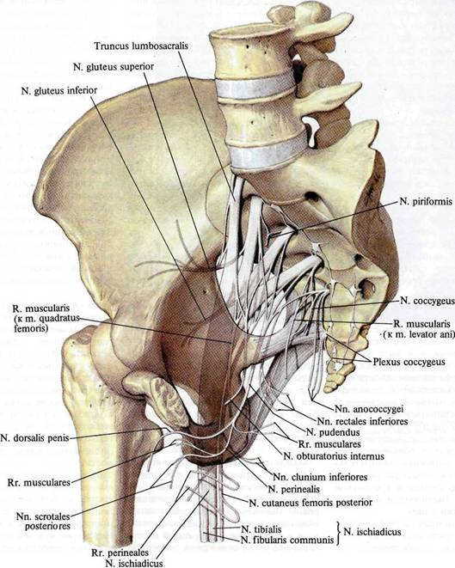
Короткі гілки крижового сплетення:
М’язові гілки (rr. musculares)
Верхній сідничний нерв (n. gluteus superior)
Нижній сідничний нерв (n. gluteus inferior)
Соромітний нерв (n. pudendus)
Довгі гілки крижового сплетення:
Задній шкірний нерв стегна (n. cutaneus femoris posterior)
Сідничий нерв (n. ischiadicus)

Slide 16
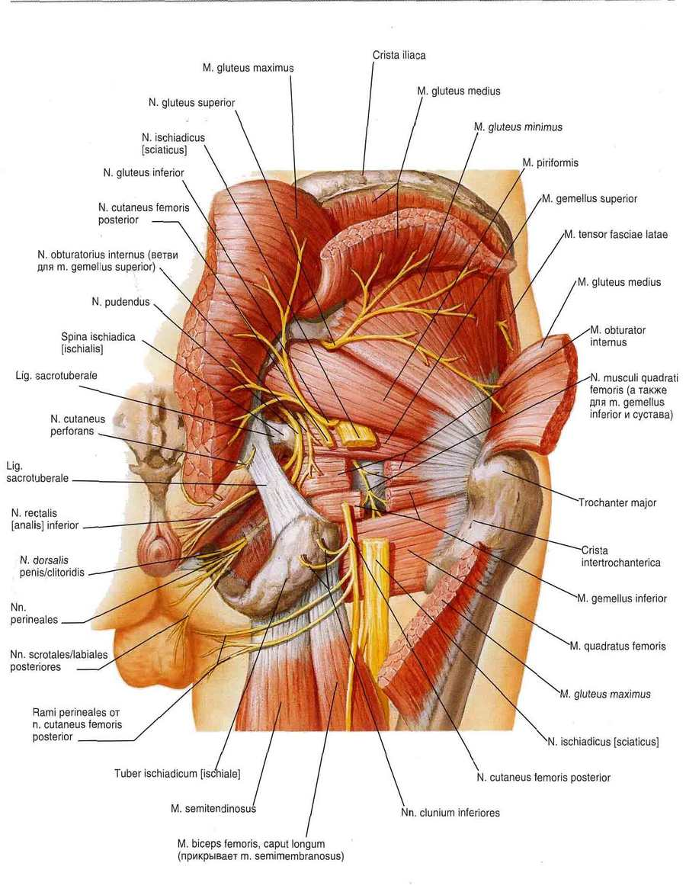
Короткі гілки крижового сплетення:
М’язові гілки (rr. musculares) Іннервують:
m. pіriformis,
m. obturatorius internus,
m. quadratus femoris,
mm. gemelli.
Верхній сідничний нерв (n. gluteus superior) - руховий нерв, що виходить з порожнини таза через надгрушоподібний отвір; проходить між малим та середнім сідничними м’язами, іннервуючи їх, і віддає гілочку м’язу-натягачу широкої фасції стегна.
При ураженні цього нерва утруднюється відведення стегна. При двобічному ураженні виникає “качина” хода: під час ходьби хворий хитається з боку в бік.

Slide 17
Нижній сідничний нерв (n. gluteus inferior) - руховий нерв, виходить з порожнини таза через підгрушоподібний отвір і розгалужується на гілки, що іннервують великий сідничний м’яз.
Соромітний нерв (n. pudendus) - змішаний, в його складі проходять рухові, чутливі та передвузлові парасимпатичні нервові волокна від крижового відділу спинного мозку. Соромітний нерв виходить з порожнини таза через підгрушоподібний отвір,
огинає ззаду сідничну ость і заходить знову в порожнину таза через малий сідничний отвір, потрапляючи до
сідничо-відхідникової ямки (fossa ischioanalis).
До виходу з порожнини таза від соромітного нерва відходять м’язові м’язові гілки (rr. musculares).

Slide 18
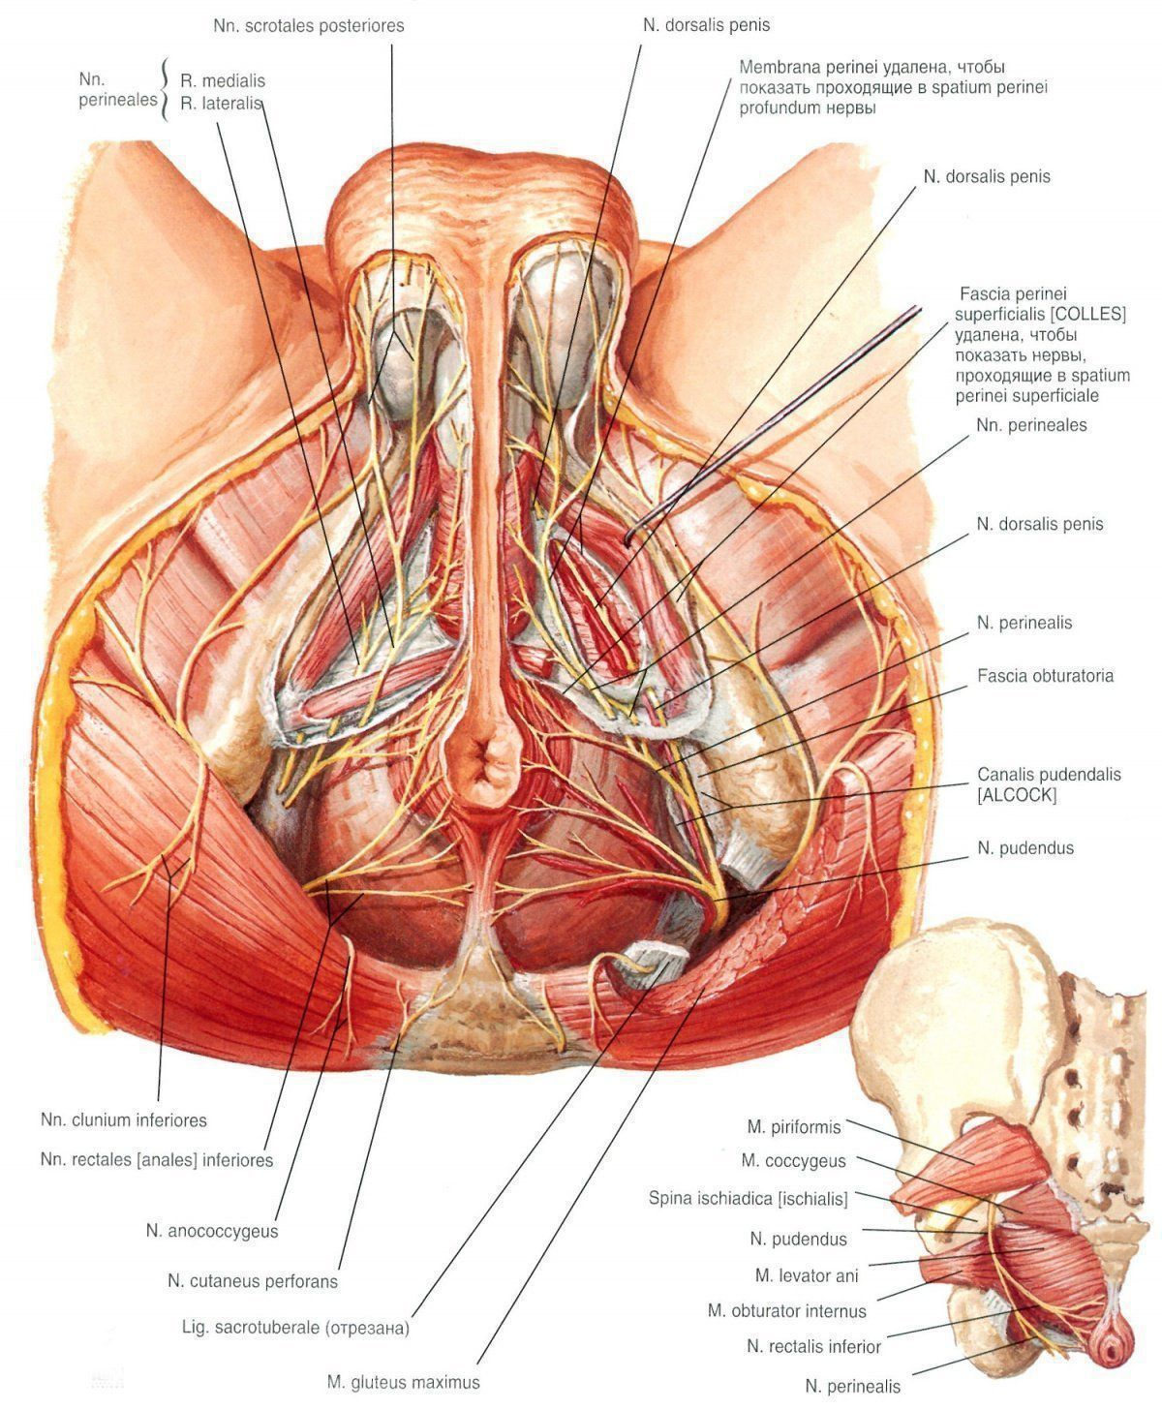
По бічній стінці сідничо-відхідникової ямки соромітний нерв досягає симфізу і переходить на спинку статевого члена (або клітора) у вигляді кінцевої гілки – дорсальний нерв статевого члена, або дорсальний нерв клітора (n. dorsalis penis seu n. dorsalis clitoridis), який іннервує печеристі тіла і шкіру статевого члена та glans penis (у жінок – шкіру великих та малих соромітних губ тa клітор), а також m. transversus perinei profundus (добре виражений у чоловіків) та m. compressor urethrae.

Slide 19
У сідничо-відхідниковій ямці соромітний нерв віддає такі гілки:
1) нижні відхідникові (прямокишкові) нерви, nn. anales (rectales) inferiores, які йдуть до шкіри anus i до m. sphincter ani externus;
2) промежинні нерви (nn. perineales) іннервують м’язи промежини (m. transversus perinei superficialis, m. bulbocavernosus, m. ischiocavernosus) та йдуть до шкіри промежини і калитки (у чоловіків) у вигляді задніх калиткових нервів (nn. scrotales posteriores) та до великих соромітних губ (у жінок) у вигляді задніх губних нервів (nn. labiales posteriores).

Slide 20
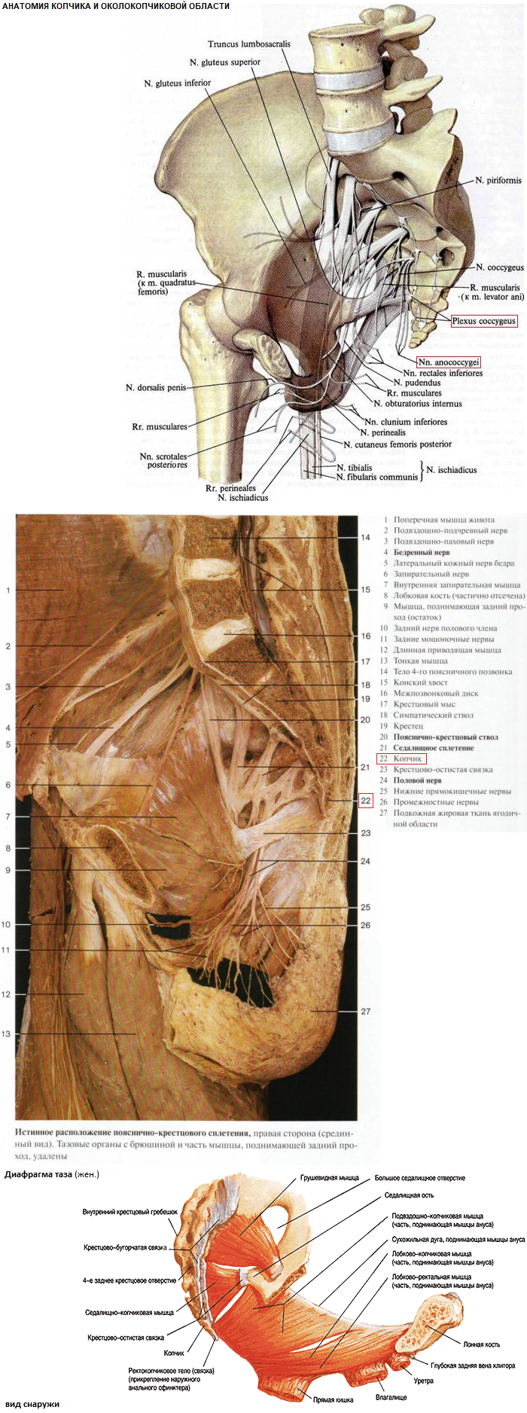

Slide 21
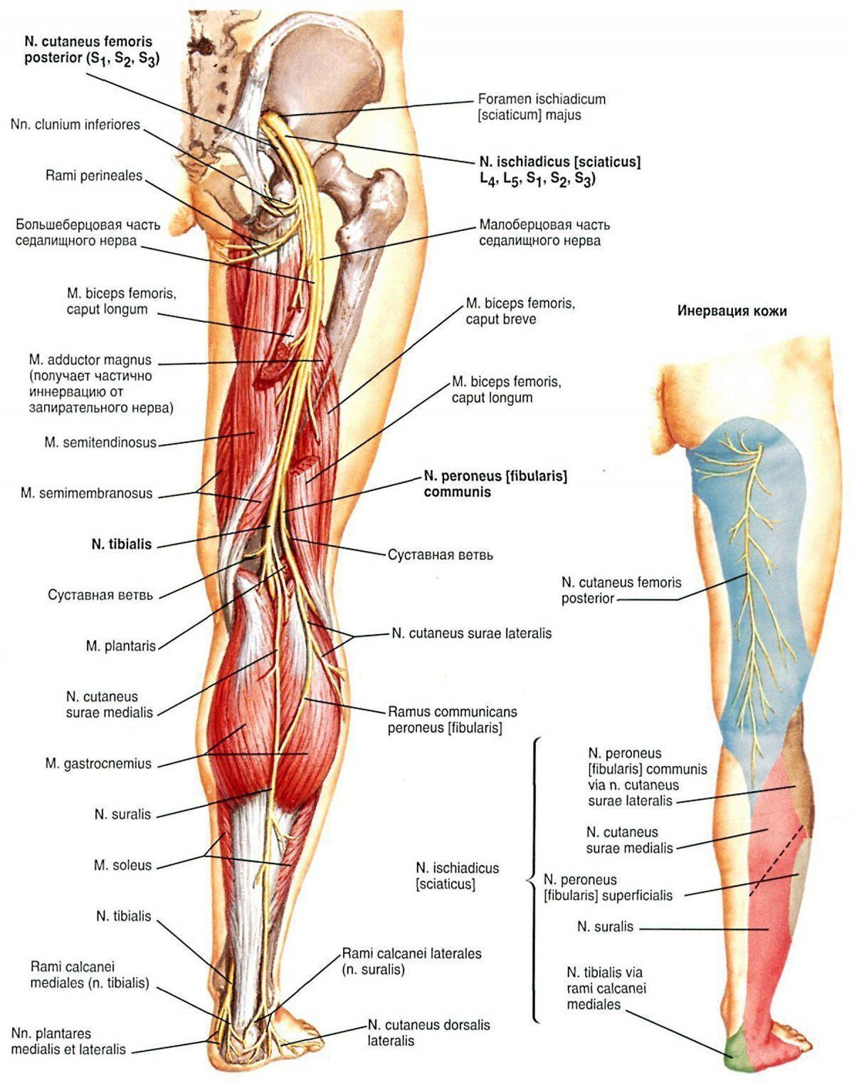
Довгі гілки крижового сплетення:
Задній шкірний нерв стегна (n. cutaneus femoris posterior) - чутливий нерв, виходить з порожнини таза через підгрушоподібний отвір з-під нижнього краю великого сідничного м’яза, спускається під широкою фасцією між m. semitendinosus et m. biceps femoris і своїми кінцевими гілками розгалужується у шкірі задньої поверхні стегна до підколінної ямки включно.
До шкіри regio glutealis задній шкірний нерв стегна віддає 2-3 нижніх нерви сідниці (nn. clunium inferiores), які виходять з-під нижнього краю великого сідничного м’яза. До шкіри промежини n. cutaneus femoris posterior віддає промежинні гілки (rr. perinealis).

Slide 22
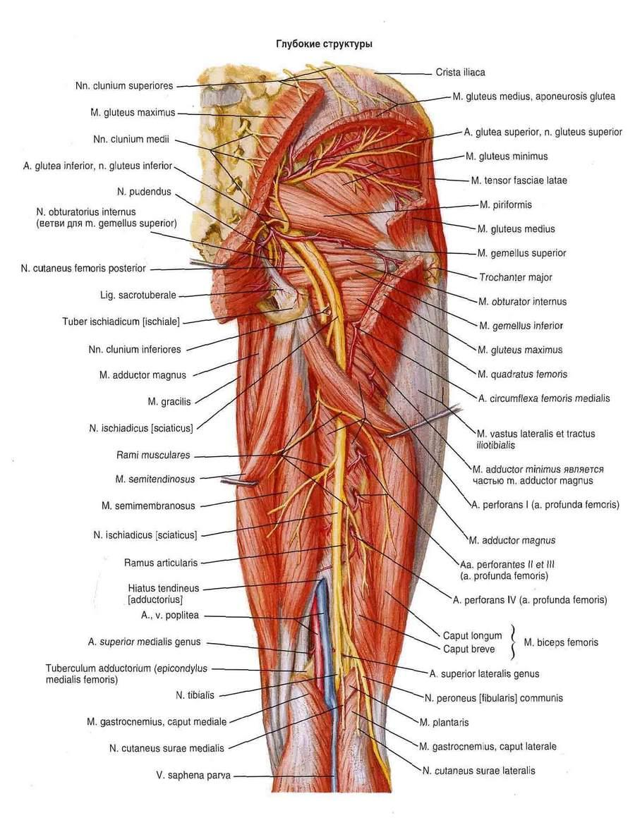
Сідничий нерв (n. ischiadicus) – змішаний, найбільший нерв за довжиною і діаметром у тілі людини. Виходить з порожнини таза через підгрушоподібний отвір, проходить по задній поверхні близнюкових м’язів, внутрішнього затульного і квадратного м’яза стегна, проходить під великим сідничним м’язом і переходить на стегно. Далі нерв спускається вниз між півперетинчастим м’язом та двоголовим м’язом стегна до підколінної ямки, де розгалужується на дві гілки: великогомілковий нерв і загальний малогомілковий нерв.
На шляху до підколінної ямки n. ischiadicus віддає м’язові гілки до внутрішнього затульного м’яза, верхнього і нижнього близнюкових м’язів, великого привідного м’яза, до капсули кульшового суглоба і до задньої групи м’язів стегна (окрім короткої головки двоголового м’яза стегна, яку іннервує загальний малогомілковий нерв).

Slide 23
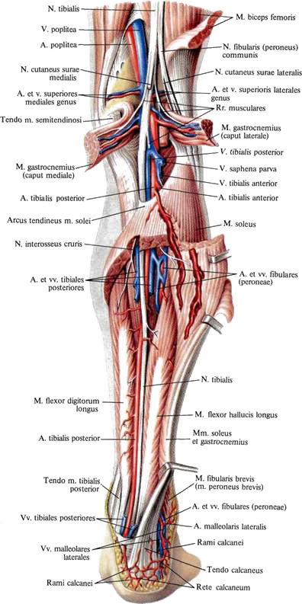
Великогомілковий нерв (n. tibialis) – змішаний, проходить посередині підколінної ямки, розташовуючись позаду підколінної вени і підколінної артерії. Потім n. tibialis проходить під сухожилковою дугою камбалоподібного м’яза у гомілково-підколінний канал. У каналі n. tibialis спускається до нижнього його отвору, лягає позаду присередньої кісточки, огинає її, пройшовши під тримачем м’язів згиначів, і розгалужується на дві кінцеві гілки – присередній та бічний підошвові нерви.
У підколінній ямці від n. tibialis відходять м’язові гілки до м’язів поверхневої групи згиначів гомілки і чутливі гілки до колінного суглоба, міжкістковий нерв гомілки і присередній шкірний нерв литки.

Slide 24
Міжкістковий нерв гомілки (n. interosseus cruris) відходить від n. tibialis у нижньому куті підколінної ямки, йде вниз і віддає гілки до велико-малогомілкового синдесмозу і до кісток гомілки.
Присередній шкірний нерв литки (n. cutaneus surae medialis) йде під fascia cruris у борозні між присередньою та бічною головками литкового м’яза. Пронизуючи фасцію в нижній третині гомілки, n. cutaneus surae medialis виходить під шкіру, де до нього приєднується малогомілкова сполучна гілка n. cutaneus surae lateralis, утворюючи литковий нерв. Медіальний шкірний нерв ікри іннервує шкіру
задньо-медіальної поверхні гомілки.
Литковий нерв (n. suralis) позаду бічної кісточки віддає бічні п’яткові гілки (rr. calcanei laterales) до шкіри бічного відділу regio calcanea i, йдучи у вигляді бічного тильного шкірного нерва (n. cutaneus dorsalis lateralis), досягає шкіри латерального краю V пальця.

Slide 25
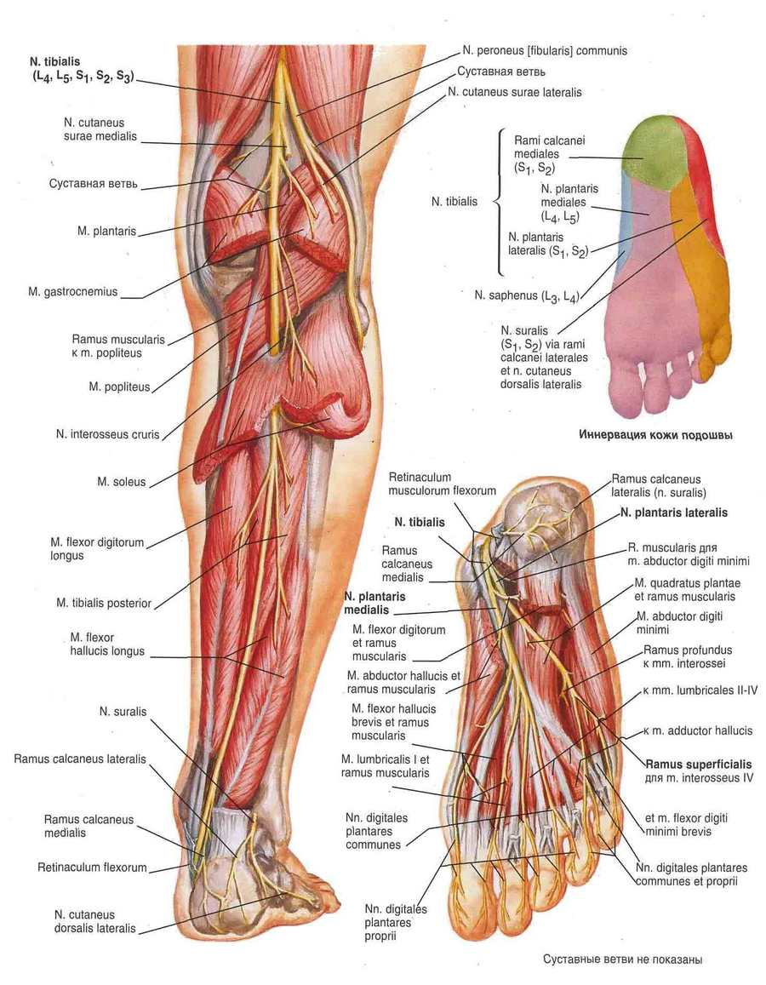
На гомілці n. tibialis віддає м’язові гілки до м’язів глибокого шару згиначів гомілки, суглобові гілки до надп’ятково-гомілкового суглоба. Присередні п’яткові гілки (rr. calcanei mediales) відходять позаду присередньої кісточки до шкіри присереднього відділу regio calcanea.
Присередній підошвовий нерв (n. plantaris medialis) йде в присередній підошвовій борозні та іннервує присередню групу м’язів підошви. На рівні основи плеснових кісток нерв віддає перший власний підошовний палацевий нерв (n. digitalis plantaris proprius) до шкіри медіального краю стопи і великого пальця і три загальні підошвові пальцеві нерви (nn. digitales plantares communes), які розгалужуються кожний на два власні підошвові пальцеві нерви (nn. digitales plantares proprii). Таким чином формується сім шкірних гілок, які іннервують шкіру підошовної і обернених одна до одної поверхонь І-ІV пальців та шкіру тильної поверхні дистальних фаланг цих пальців.

Slide 26
Бічний підошвовий нерв (n. plantaris lateralis) є другою кінцевою гілкою n. tibialis. Нерв віддає м’язові гілки до бічної групи м’язів підошви та квадратного м’яза стопи і на початку бічної підошовної борозни поділяється на глибоку та поверхневу гілки. Глибока гілка (r. profundus) йде далі у бічній підошовній борозні й іннервує ІІІ і IV червоподібні м’язи, усі mm. interossei, a також m. adductor hallucis i бiчну головку m. flexor hallucis brevis. Поверхнева гілка (r. superficialis) роздвоюється на власний підошовний пальцевий нерв (n. digitalis plantaris proprius), що йде в бічному напрямку та іннервує шкіру підошовної і латеральної сторін V пальця та загальний підошовний палацевий нерв (n. digitalis plantaris communis), який ділиться на два власних підошовних пальцевих нерва (nn. digitales plantares proprii), які іннервують шкіру підошовної та обернених одна до одної поверхонь IV і V пальців, а також шкіру тильної поверхні дистальних фаланг цих пальців.

Slide 27
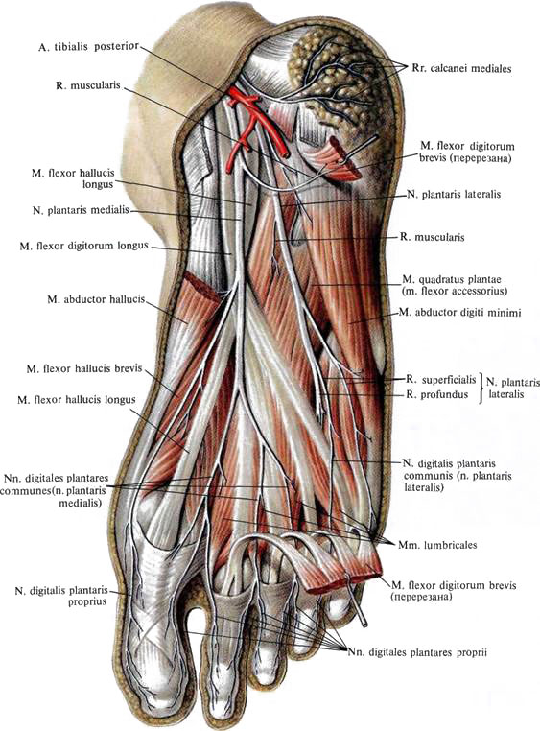

Slide 28
Загальний малогомілковий нерв (n. fibularis communis seu n. peroneus communis) – змішаний, становить другу гілку сідничного нерва. Відокремившись від останнього, він йде вниз уздовж бічної стінки підколінної ямки, огинає шийку малогомілкової кістки і поділяється на дві кінцеві гілки – поверхневий і глибокий малогомілкові нерви. До свого поділу загальний малогомілковий нерв дає в підколінній ямці м’язові гілки до короткої головки двоголового м’яза стегна та бічний шкірний нерв литки.
Бічний шкірний нерв литки (n. cutaneus surae lateralis) спускається під fascia cruris по задній поверхні бічної головки литкового м’яза, віддавши малогомілкову сполучну гілку (r. communicans fibularis) до присереднього шкірного нерва литки (гілки n. tibialis), іннервує шкіру бічної поверхні проксимальних двох третин гомілки. Після цього бічний та присередній шкірні нерви йдуть вниз одним стовбуром під назвою n. suralis.

Slide 29
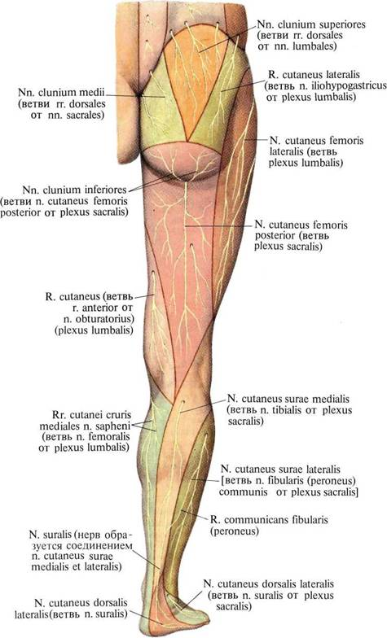
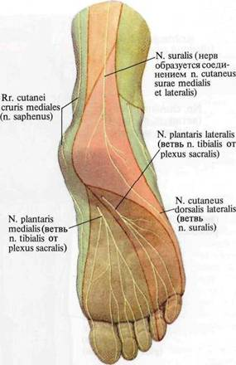

Slide 30
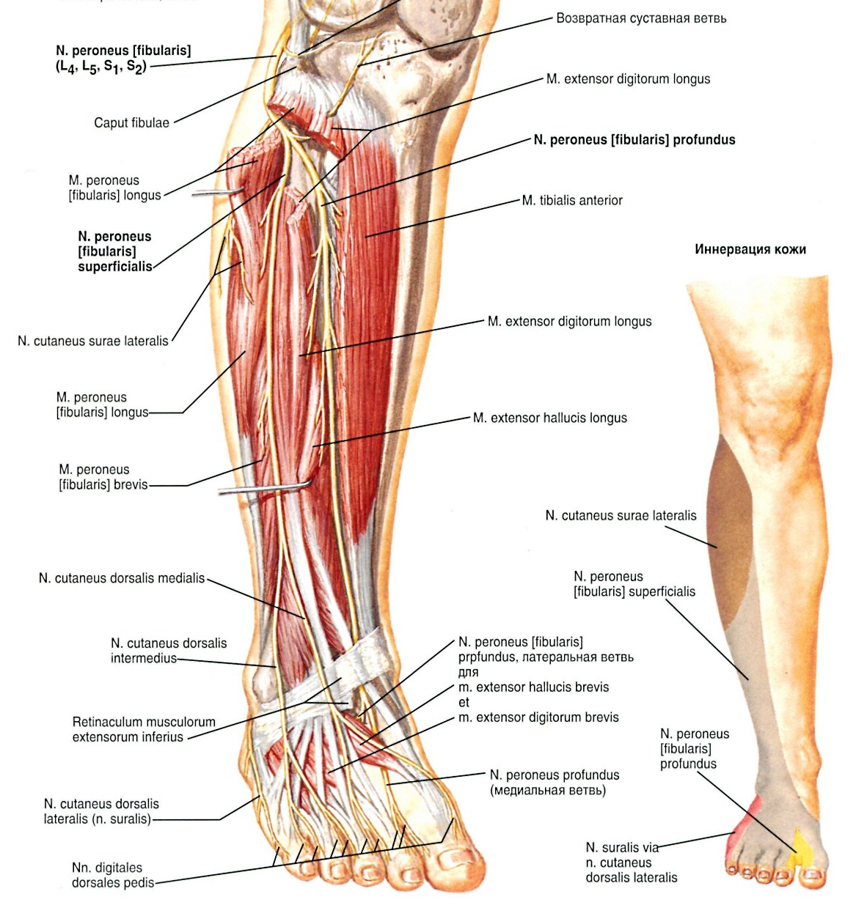
Поверхневий малогомілковий нерв (n. fibularis superficialis seu n. peroneus superficialis) іде вниз, віддаючи довгому і короткому малогомілковим м’язам м’язові гілки, а потім як суто шкірний нерв спускається по зовнішній поверхні короткого малогомілкового м’яза. Далі, на середині гомілки нерв пронизує фасцію гомілки і розгалужується на кінцеві гілки – присередній та проміжний дорсальні шкірні нерви.
Присередній дорсальний шкірний нерв (n. cutaneus dorsalis medialis) іннервує шкіру медіального краю тилу і великого пальця стопи та шкіру обернених одна до одної поверхонь II-ІІІ пальців стопи (крім шкіри дистальних фаланг цих пальців).
Проміжний дорсальний шкірний нерв (n. cutaneus dorsalis intermedius) йде до бічного краю стопи, іннервує шкіру бічної кісточки і віддає тильні пальцеві нерви стопи (nn. digitales dorsales pedis), які іннервують шкіру обернених одна до одної поверхонь ІІІ, IV та V пальців (крім шкіри дистальних фаланг цих пальців).

Slide 31
Глибокий малогомілковий нерв (n. fibularis profundus seu n. peroneus profundus) прямує косо вниз від шийки малогомілкової кістки, проходить крізь передню міжм’язову перегородку гомілки, йде за ходом a. tibialis anterior i віддає м’язові гілки, які іннервують передню групу м’язів гомілки. Далі, як суто чутливий нерв, він проходить під тримачами м’язів-розгиначів і виходить на тил стопи, де розгалужується на тильні пальцеві нерви стопи (nn. digitales dorsales pedis), які іннервують шкіру обернених одна до одної поверхонь І та ІІ пальців стопи (крім шкіри дистальних фаланг цих пальців).

Slide 32
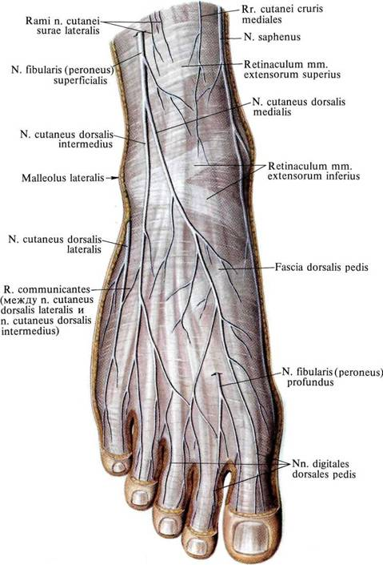

Slide 33
Куприковий нерв (n. coccygeus) виходить із крижового каналу через hiatus sacralis, потрапляє у порожнину таза і з’єднується з передніми гілками четвертого та п’ятого крижових нервів, утворюючи куприкове сплетення (plexus coccygeus) .
Куприкове сплетення розміщується на передній поверхні сіднично-куприкового м’яза (m. Ischiococcygeus) et lig. sacrospinale.
Від куприкового сплетення відходять:
1) відхідниково-куприкові нервів (nn. anococcygei), які проходять між m. ischiococcygeus et m. levator ani та іннервують шкіру куприка і відхідника;
2) м’язові гілки (rr. musculares), які іннервують m. ischiococcygeus, m. levator ani et m. sacrococcygeus anterior.

